Slide 1

Encadrements généraux en évaluation pour soutenir les normes et modalités: mises à jour rentrée 2025
Rencontre annuelle, 18 septembre 2025
Renée Guérin, conseillère pédagogique en évaluation et responsable de la sanction
Service des ressources éducatives

Slide 2

Normes et modalités en évaluation
Élèves et parents:
Les informer sur l'évaluation des apprentissages.
Aider les parents à mieux comprendre les décisions concernant leur enfant.
Pour l'élève, comprendre les attentes et les moyens pris pour l'évaluer.
Enseignants et équipe-école:
Se questionner sur les pratiques évaluatives
S'approprier les différents aspects des encadrements
Avoir une vision commune de l'évaluation
Concrétiser les deux fonctions de l'évaluation: l'aide à l'apprentissage et la reconnaissance des compétences
Comparer les pratiques évaluatives et y travailler en collégialité
Direction de l'école:
Accompagner les enseignants dans leur démarche de proposition des normes et modalités
Superviser les pratiques évaluatives
Aider les parents et les élèves à comprendre l'évaluation
Justifier auprès des parents et des élèves les pratiques évaluatives
Assurer une cohérence entre l'évaluation et le projet éducatif
Centre de services scolaire:
Travailler en concertation avec les écoles
Réflexion commune sur les orientations et les priorités en évaluation
Assurer une cohérence entre les actions et les décisions et cela à travers et de concert avec les différentes écoles de la commission scolaire
Notes:
Rachel

Slide 3

Pour donner vie à l'encadrement local de votre école
Les NMÉ doivent répondre aux questions que votre équipe se pose souvent:
Qu'est-ce que je vais dire aux parents qui me demande pourquoi son enfant à x% au bulletin?
Qui détermine les principales évaluations à l'école?
Comment on choisit ce qui est évalué à l'étape 1?
Quelles formes prennent nos communications aux parents?

Slide 4

Les essentiels
La démache d'évaluation
Les contenus par étape de la démarche

Slide 5
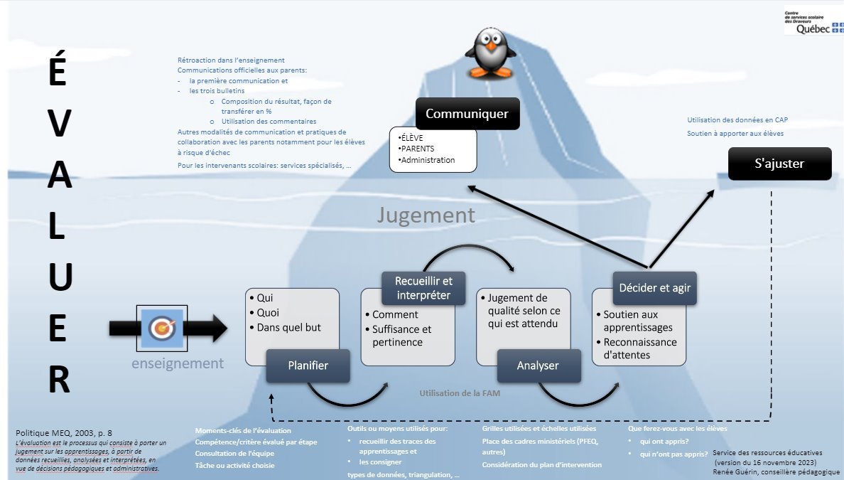
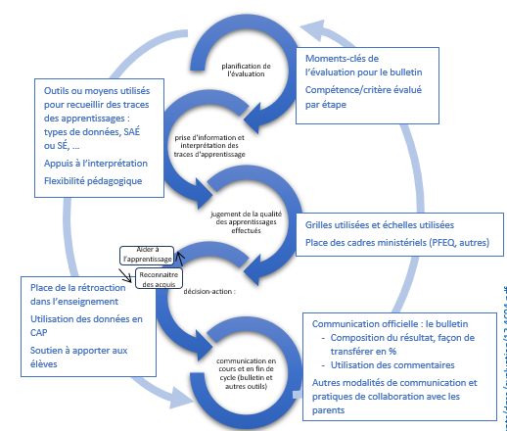






Le processus d'évaluation de l'école

Slide 6

Planification
Identifier votre date de fin pour les parents (quand se terminent les évaluations)
Calendrier de remise des bulletins aux parents uniques -RP​ (au plus tard)
20 novembre 15 mars 10 juillet​
Pour la prise d'information (2)
Pour l'analyse de l'information (2)
Pour établir le jugement (3)
Objets
Moyens et moments
En lien avec la séquence de communication (6) aux parents que vous utilisez.
Tenir compte des épreuves imposées
MEQ
CSS
Primaire: 2e année lecture, 4e année math C1 et C2;
Secondaire : math 2 et lecture 2
Identifier les principales évaluations de l'écoles : déterminer les modalités pour leur choix (par équipe, par groupe, etc.)
Identifier la date de remise des résultats (étapes)
Comment choisissez-vous? En équipe niveau?
Quelles compétences allez-vous développer et évaluer:
En aide à l’apprentissage et en cohérence avec les orientations du programme
Par étape (avec communicatin au bulletin)
Pour les groupes
Pour des élèves avec des cheminements modifiés
Par année (préscolaire 4 et 5 ans et programme CAPS-I)
Notes:
Plus important que jamais. Discutez des stratégies alternatives d’évaluation dans le contexte actuel.
Triangulation: productions récentes, observations documentées, conversations personnalisées.
Pertinence: tâche complète (ensemble des critères), moyens qui respectent les valeurs instrumentales, fin de séquence (boucles de rétroaction), contexte d’autonomie.

Slide 7
Pondération des épreuves
Incidence sur les outils choisis et le calendrier d'enseignement.
Pondérations : (primaire et secondaire)
Épreuves imposées par le CSS fin de cycle :
suggéré 20% ou pris en compte de façon importante dans le processus de triangulation
obligatoirement à intérieur étape 3
Épreuves MEQ fin de cycle 20% du résultat final
Épreuves en sanction MEQ 50% du résultat final
À convenir par école

Slide 8

Cueillette et l'analyse
Dossier des traces en cas de départ de l'enseignant
En prévision d'une communication aux parents (5)
Évaluer en amont la pertinence et la suffisance des traces
Fiabilité des outils
Accessibles aux élèves
Consignation
Flexibilité et variété des moyens d'évaluation
Baliser l'utilisation de la triangulation pour utiliser à la fois l'observation et la conservation en plus de la production.
Outils harmonisés et disponibles

Slide 9
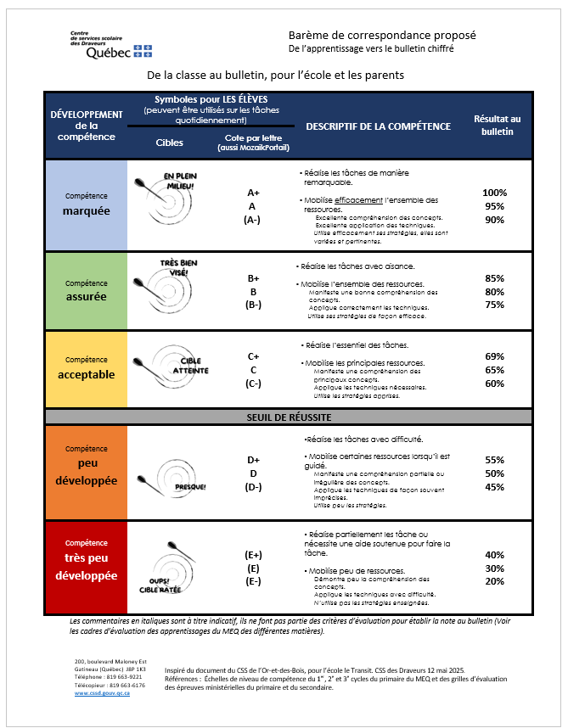
Interprétation et jugement
Quelle rétroaction veut-on offrir?
Sur quel outil (grille avec les critères du programme) s'appuie-t-on? Pour un travail ou pour un ensemble de traces en prévision du bulletin?
Juge la réussite sur quelles bases?
Quand puis-je juger que cela vaut «0»?
Donner une valeur
Fréquence
Démarche
FAM
Regard rigoureux mais flexible pour les élèves ayant des défis particuliers (lien étroit avec le PI)
Aide à l'apprentissage
Reconnaissance des compétences
Comment fait-on l’analyse méthodique des traces fiables retenues?

Slide 10
Décision-action
Rétroaction aux élèves
Au quotidien
Fin d'étape
Fin d'année
Autorégulation des pratiques enseignantes avec le travail en CAP
Pistes d’intervention avec les services offerts dans l'école
Qu’est-ce que l’on fait avec l’élève qui a appris? Qu’est-ce que l’on fait avec l’élève qui n’a pas appris?
Qui sont les élèves à risque d'échouer pour lesquels l'école devra communiquer au moins une fois par mois aux parents? (RP art.29.2)
Conditions de passage d’un niveau à l'autre ou d’un cycle à l’autre ?
À considérer pour certains passages, CSSD responsable:
Règlement de passage du primaire au secondaire
Règles de passage du 1er au 2e cycle du secondaire (en révision)
Comment on établit un résultat au bulletin?
Qu'est-ce qu'on fait quand on manque de traces?
Le RP prévoit une note chiffrée, rien d’autre.
Gestion des absences en contexte de reconnaissance des acquis? Et leur impact sur la prise de décision: le «0» ou autres modalités​

Slide 11
Droit de reprise
Dans la politique ministérielle, l'élève a droit de reprise.
«Pour servir la justice, le droit de reprise et le droit d’appel sont reconnus aux élèves. Cependant, il appartient aux milieux scolaires de décider des modalités d’application de ces droits en tenant compte de leurs contraintes organisationnelles»p.9
Exemples de modalités:
Dans l'école, l'élève peut reprendre l'évaluation manquée...
Lorsque l'enseignant la juge importante ou significative;
Lorsque les autres traces ne permettent pas à l'enseignant d'établir un jugement appuyé sur des traces en quantité suffisantes;
Dans un délai d'au maximum 7 jours ouvrables afin de ne pas empêcher le reste du groupe d'avoir accès à une rétroaction dans un délai raisonnable;
Sous une forme qui pourrait être différente de celle prévue pour le reste de classe, déterminée par l'enseignant;
Etc.

Slide 12


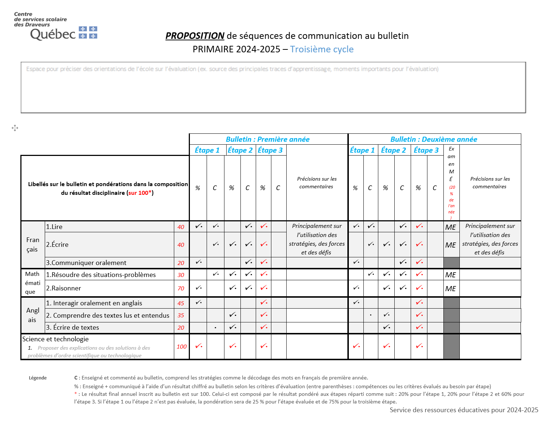
Communication
Barèmes de correspondance
Informer régulièrement l’élève quant à ses progrès et à ses défis
Informer l’élève des attentes et des exigences (objets), des moyens, des outils et des moments.
Informer les intervenants scolaires.
Démarche d'intervention du CSSD
Envoi du résumé des NMÉ aux parents 15 octobre (au plus tard)
Dispositifs explicites variés
Bulletins
Pour appuyer l'intervention
Nos obligations à baliser sur le comment et quoi:
3 rencontres officielles parent-enseignant durant l’année
Résumé des NMÉ aux parents du primaire et du secondaire en début d’année (RP)
Première communication écrite avant le 15 octobre (cheminement et comportement) - RP, modèle programmé existant dans MozaikPortail pour presque toutes les clientèles
Communication mensuelle aux parents des élèves ciblés à risque d'échouer (RP): deux-trois travaux dans MozaikPortail n'est pas suffisant!
Bulletins
Contenu du résultat affiché au bulletin
Choix des compétences (séquences) (1)
Jusqu'en secondaire 3, les modalités d'application progressives du RP s'appliquent au bulletin de la 1re ou de la 2e étape, doivent être inscrites dans le NMÉ (IA p.7)
Il est obligatoire de tout évaluer (bilan) à l'étape 3.
Il n'est pas obligatoire d'évaluer, selon la loi, au moins 2 fois une compétence par année. Mais...
Suivi des élèves: qu'est-ce qui pourrait nous aider?
Quelles sont les stratégies efficaces de communication avec les parents?
Dossier primaire
Notes:
Compétences non évaluées aux étapes 1 et 2: Pourquoi? (soyez stratégique selon la durée de l’étape et la pondération de la compétence, toujours pour le bien de l’élève) quel niveau? (première année écriture vs secondaire 4 et sanction) Rythme d’apprentissage? (début du cycle, primaire vs secondaire, classe d’aide, etc.)

Slide 13
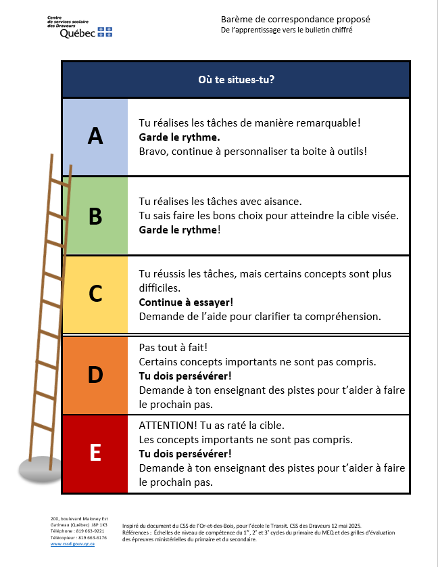


Modèle des modalités établies en cohérence sur la communication des progrès
L'enseignant inscrit une lettre sur la trace laissée par l'élève de ses apprentissages et entre celle-ci dans son portail lorsqu'elle est significative.
L'enseignant présente, en classe, généralement, le progrès de l'élève avec une lettre assortie d'un commentaire constructif.
Le parent peut voir la lettre sur la copie de son enfant et sur le portail.
B
Au bulletin, l'enseignant situe, à partir des observations variées notamment les plus significatives qui ont été communiquées au parent, l'élève dans l'un des portraits et entre le résultat chiffré correspondant.
Le parent est informé, par courriel, en début d'année des modalités d'évaluation classe-maison-bulletin établies dans le cadre de l'encadrement local de l'évaluation.

Slide 14
Sans oublier:
Encadrement et modalités par le CSS
10 jours ouvrable après la connaissance du résultat
Formulaire et délais à respecter pour le suivi
Présent sur le site internet de toutes les écoles
Formulaire en révision en 2025-2026
Règlement de révision de résultat du ministre

Slide 15

Qualité de la langue
Prendre les mesures nécessaires pour que la qualité de la langue parlée et écrite soit le souci de tous les membres du personnel de l’école.
Mise en application du devoir de l'enseignant de la LIP art. 22, «5° de prendre les mesures nécessaires pour promouvoir la qualité de la langue écrite et parlée. »
Conséquemment aux cadres d'évaluation prescrits pour les différentes disciplines, ne peut pas être comptabiliser pour le résultat au bulletin, sauf en FLE.

Slide 16
Pensez aux clientèles particulières
Élèves valeur 22: enseignants ILSS font partie du processus
Élèves dans des classes spécialisées: est-ce qu'il y a des distinctions dans les modalités?
Ex. Choix des compétences par étape
Ex. Évaluations de fin d'étape
Programmes CAPS, ILSS, PFEQ modifié
Etc.
Modèles en construction pour vous inspirer puisque chaque milieu est différent!!!
Éléments à inclure dans les parties du document
Document d'information pour les parents

Slide 17
En terminant…

Slide 18
Autres éléments à considérer avant d'approuver:
Aussi, le contexte de votre organisation!
Questions fréquentes des parents
Mouvement de personnel
Faisabilité des choix des enseignants
Orientations du plan de réussite

Slide 19
Informations à inclure et à réviser au besoin en considérant les autres instances
Choix des compétences et leur pondération dans le résultat final
Épreuves imposées:
- primaire lecture 2e math 4e
- Secondaire lecture 2e et math 2e
Instruction annuelle
MEQ
CSSD
Quelle pondération attribuée?
Compétences autres
Modalité d’application progressive:
1 commentaire à l’étape de votre choix sur l’une ou l’autre des 4 compétences
Épreuves imposées:
4e : Lecture et Écriture
6e : Lecture Écriture Résoudre Raisonner
2e secondaire: éciture
4e secondaire: math, science et technologie, histoire
5e secondaire: anglaise et français

Slide 20
C'est un document vivant!
À présenter aux nouveaux enseignants
Le résumé, à remettre aux parents.

Slide 21
Est-ce que les NMÉ de notre école nous aident face aux situations suivantes? Échanges et questions
Mises en situation
1
2
3
Une enseignante remplace une spécialiste d’anglais en cours d’année
Un élève est absent lors d’une épreuve obligatoire de 6e année
Manque de traces en écriture à l’étape 1 pour un groupe de 5e année
4
5
Des manques de traces dans plusieurs compétences pour un élève à l’étape 3
Demande de révision de notes en mathématique durant juillet
Notes:
Donner accès aux n et m de l’école à vos petits nouveaux en début d’année pour soutenir leur planification évaluative
Épreuves obligatoires: comment allez-vous gérer les absences?: c’est à votre équipe de se prononcer au-delà des motifs reconnus (reprise, pondération ajustée des 3 étapes, 0…)
Comment on gère le manque de traces? Note reportée avec commentaires qui expliquent la situation, reprise et réouverture de l’étape, etc.
Étape 3, toutes les compétences doivent être notées: quel est votre mot d’ordre à ce sujet quand il y a un manque de traces valables…
Libellé concernant les dossiers d’apprentissage (transparence, accessibilité durant l’année, supporter le droit d’appel)

Slide 22
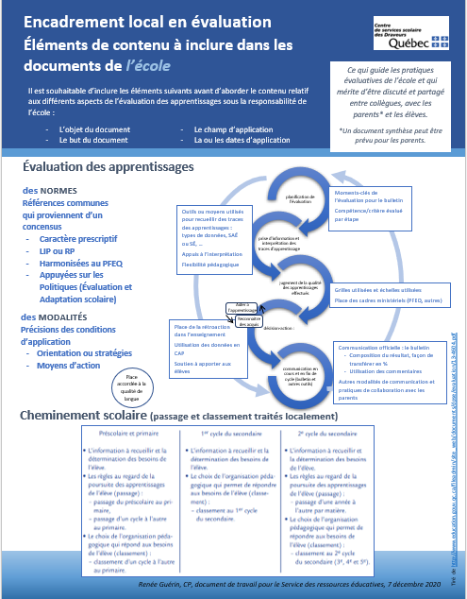

Slide 24

1
Modifications à la 4e et 5e secondaire :
Le résultat de l’élève qui a un programme modifié n’est pas comptabilisé dans sa moyenne générale, par contre, la matière sera en échec .
2
Il y aura un examen école à la fin de l’année. La valeur de cet examen reste à déterminer par l’enseignant ou l’équipe matière. Un élève pourra être exempté selon ces conditions: l’élève doit avoir une moyenne de 85% et plus au sommaire. Les élèves du programme enrichi ne peuvent pas être exemptés de l’examen de fin d’année.
Libellés sous la loupe…
3
De plus, de façon régulière, les connaissances acquises seront évaluées par différents moyens (ex. : observations, contrôles, devoirs)
4
À la fin de l’étape 2 et 3, les élèves seront évalués en lecture, en écriture et en communication orale.
5
L’élève présent est dans l’obligation de compléter son évaluation le jour et à la période où celle-ci est prévue. La note de zéro sera attribuée dans le cas contraire. Selon certaines circonstances, l’enseignant peut reporter, à sa discrétion, une évaluation à une date ultérieure.
6
Au cours de l’étape 1 et 2, les élèves seront évalués sur la sédentarisation, les premières civilisations, la Grèce ancienne et l’Empire romain. À l’étape 3, les élèves seront évalués sur la christianisation de l’Occident, l’essor urbain au Moyen-Âge.
Notes:
…n’est pas comptabilisé dans la moyenne du groupe repère auquel il appartient. Il est à noter qu’un code cours modifié ne permet pas la reconnaissance des unités rattachées à cette matière et ne pourront pas être déclenchées au MEQ.
Il faut se prononcer sur les pondération pour éviter les variabilités au sein de l’équipe-école et pour ne pas nuire aux valeurs de l’évaluation (justice, égalité, équité)
Attention aux incohérences dans les formulations : on parle des compétences évaluées puis l’instant d’après, la façon d’évaluer les connaissances tout au long de l’année? Proposition : L’évaluation du niveau de développement des compétences et de la maitrise des connaissances se fera tout au long du processus d’apprentissage de l’élève à l’aide de différents moyens tels que …
Veut-on vraiment évaluer des devoirs?
Attention, pas seulement à la fin…
Les libellés des modalités ne peuvent pas contrecarrer le droit d’appel et le droit de reprise
Les libellés des modalités doivent respecter les cadres d’évaluation du programme et les libellés des compétences du bulletin (US: caractériser une période de l’histoire, interpréter une réalité sociale, interroger les réalités sociales dans une perspectives historique, construire sa conscience citoyenne…)

